Slide 1

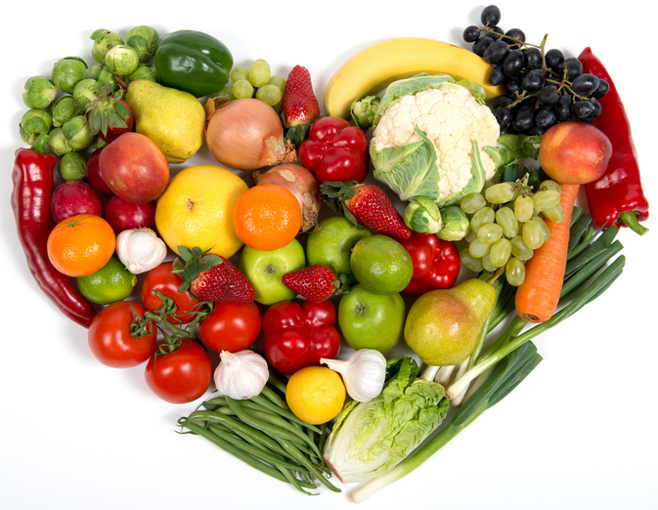


Slide 2
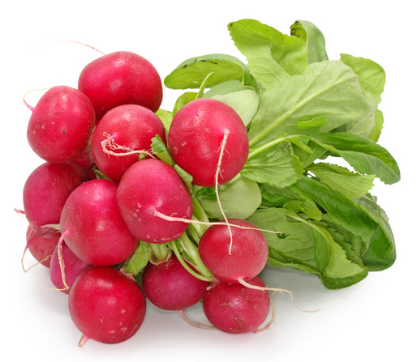
Deklica rdeča
pod zemljo se skrila,
zunaj šopek pustila.
REDKVICA

Slide 3
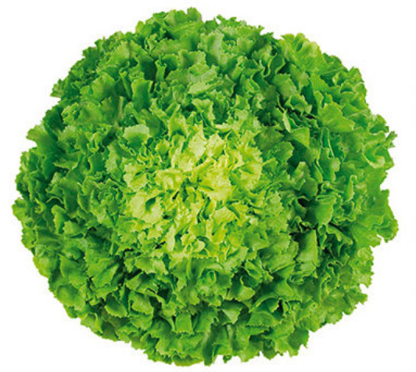
Vsak otrok ve, kaj je sol,
to besede je le pol,
če prideneš k njej še ata,
pa ti pride ven …
SOLATA

Slide 4
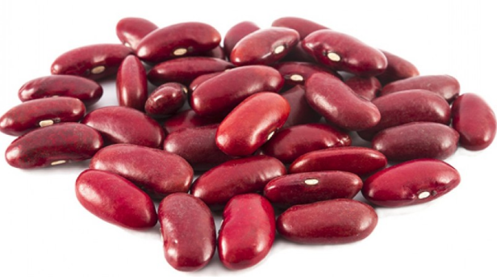
Po prekli se pne,
cveti in se vije,
a ko dozori,
se v srajčico skrije.
FIŽOL

Slide 5
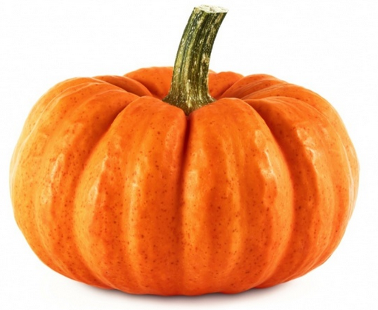
V mladosti je lepo zelena,
a v starosti zlatorumena,
pod skorjo hčerkic sto ima,
no kdo to mamico pozna?
BUČA

Slide 6
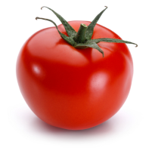
Ko nezrel je, je zelen,
s soncem vsak dan bolj rumen, kadar polno dozori,
rdeč je, pa še jezen ni.
PARADIŽNIK

Slide 7
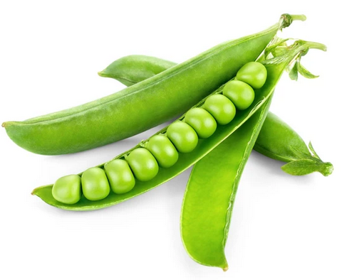
Po barvi se kar s travo zlije.
Še kraljična ga na postelji odkrije.
Olupijo se najprej stroki,
potem za kuho je pri roki.
GRAH

Slide 8
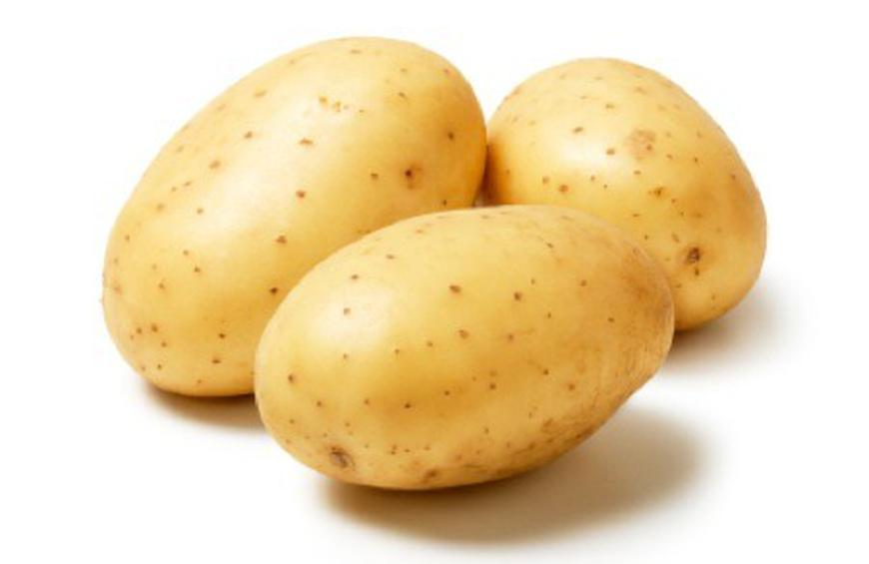
Čuden sad ima oči,
kmet na kose ga nareže
in jih v zemljo položi.
Na jesen mu to zaleže,
ker iz njih spet sad dobi.
KROMPIR

Slide 9
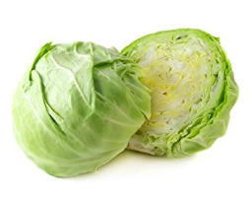
Na širni dobravi
je glava pri glavi:
učene nobene,
neumne nobene,
a vse so zelene.
ZELJE

Slide 10
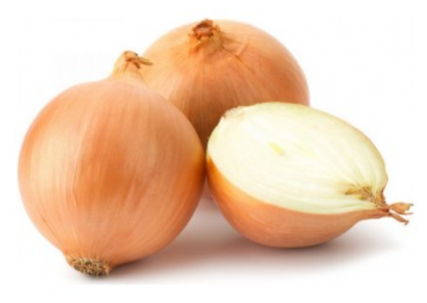
Obleka na obleki,
a kje ima telo?
Kdor skuša ga odkriti,
oči ga zapeko.
ČEBULA

Slide 11
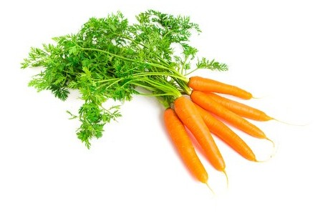
Rad se zajček z njim sladka,
mamica ga v juho da,
če pa zobek imaš zdrav,
tudi tebi pride prav.
KORENČEK

Slide 12
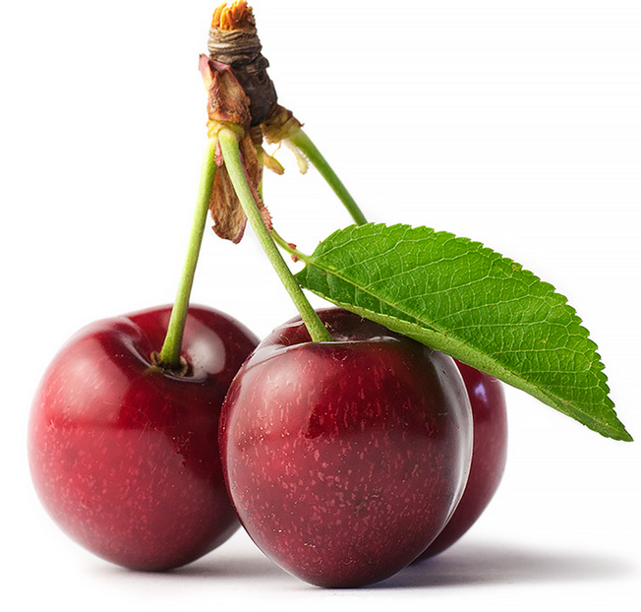
Sprva belo kot sneg,
potem zeleno kot trava,
nazadnje rdeče kot kri,
kaj je to?
ČEŠNJA

Slide 13
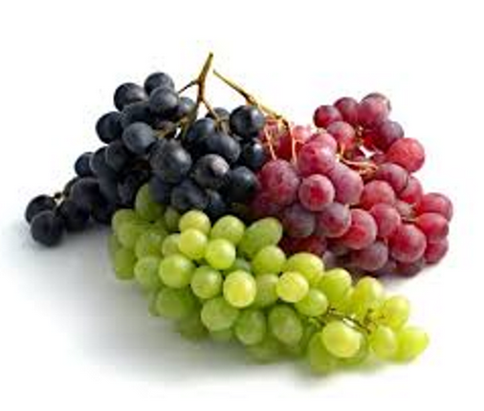
Sonce ga kuha,
roka trga,
noga tlači,
usta užijejo.
GROZDJE

Slide 14
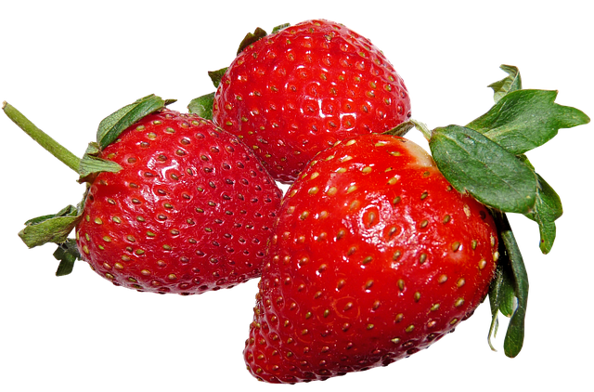
Belo krilce je razpela,
ko v pripeki je čepela,
pa je krilce izgubila,
rdečo kapico dobila.
JAGODA

Slide 15
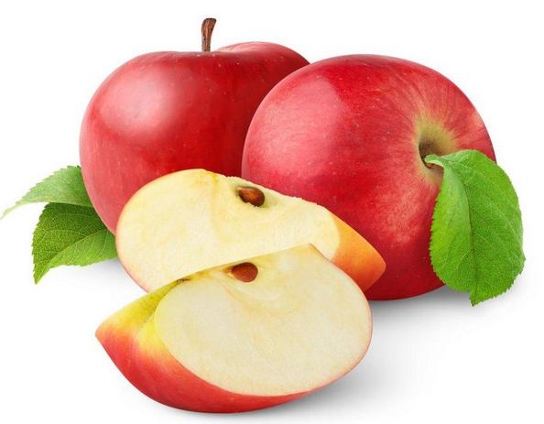
Rdeče hlače,
belo meso,
črna duša,
kaj je to?
JABOLKO

Slide 16
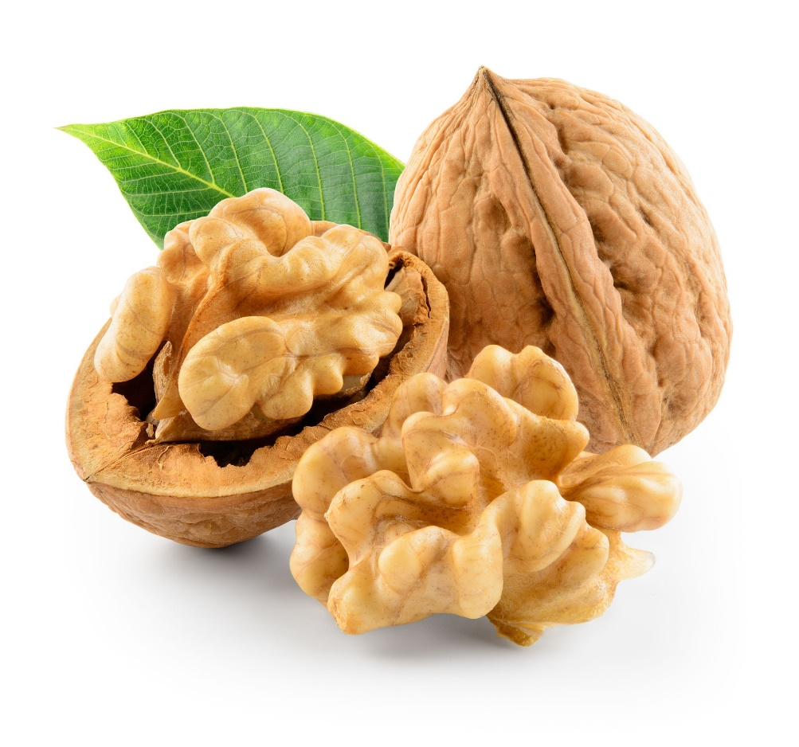
Treti jih, pomeni,
probleme reševati,
za zimo pa jih mora
veverica zbrati.
OREHI

Slide 17
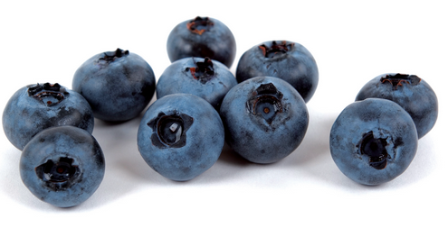
Lahko je črn ali rdeč
ta gozdni sadež,
njegov razredčen sirup
rada pije mladež.
BOROVNICE

Slide 18

VIR: http://buckinkotek.mobile.mojforum.si/buckinkotek-post-473.html

